Slide 1
Организационно-методическая работа
Патриотическое воспитание в образовательном учреждении - процесс сложный, многоаспектный, продолжительный по времени. Специфическая задача гимназии в сфере патриотического воспитания в том, что главный акцент делается на работу в образовательном учреждении как интегрирующем центре совместной воспитательной деятельности школы, семьи и общественных организаций.
Основой деятельностью гимназии в этом направлении является совершенствование и развитие успешно зарекомендовавших себя форм и методов работы по патриотическому воспитанию с учетом динамично меняющейся ситуации, возрастных особенностей учащихся и необходимости активного взаимодействия образовательного учреждения, семьи и общества.
Работа в данной области построена в гимназии с учетом Программы воспитательной работы гимназии, локальных актов, регулирующих деятельность педагогических кадров.
В нашей гимназии созданы следующие условия, для формирования у учащихся чувства патриотизма, становления многосторонне развитого осознания себя гражданином России в культурном, нравственном и физическом отношениях:

Slide 2
⇒ наличие нормативно-правовой базы (план воспитательной работы гимназии, планы работы на год, положение об отряде Юнармия, положение об отряде по профилактике правонарушений);
⇒ организация работы классных руководителей (план методического объединения, методические рекомендации);
⇒ создание сети кружков и секций дополнительного образования разного профиля (учебный план, расписание, учебные программы, журналы);
⇒ проведение традиционных общешкольных дел патриотической направленности (фестиваль военной песни, конкурс талантов «Песни военных лет», парад Победы «Мир без войны»);
⇒ проведение встреч и мероприятий направленных на преемственность поколений (встречи с ветеранами и участниками боевых действий);
⇒ обеспечение участия учащихся в научно-практических конференциях, в молодежных фестивалях и конкурсах; включение в репертуар творческих коллективов произведений различных национальных культур;
⇒ организация и проведение конкурсов, акций, классных часов, посвященных памятным датам;
⇒ организация работы в Уголке боевой Славы, посвященный Великой Отечественной войне

Slide 3
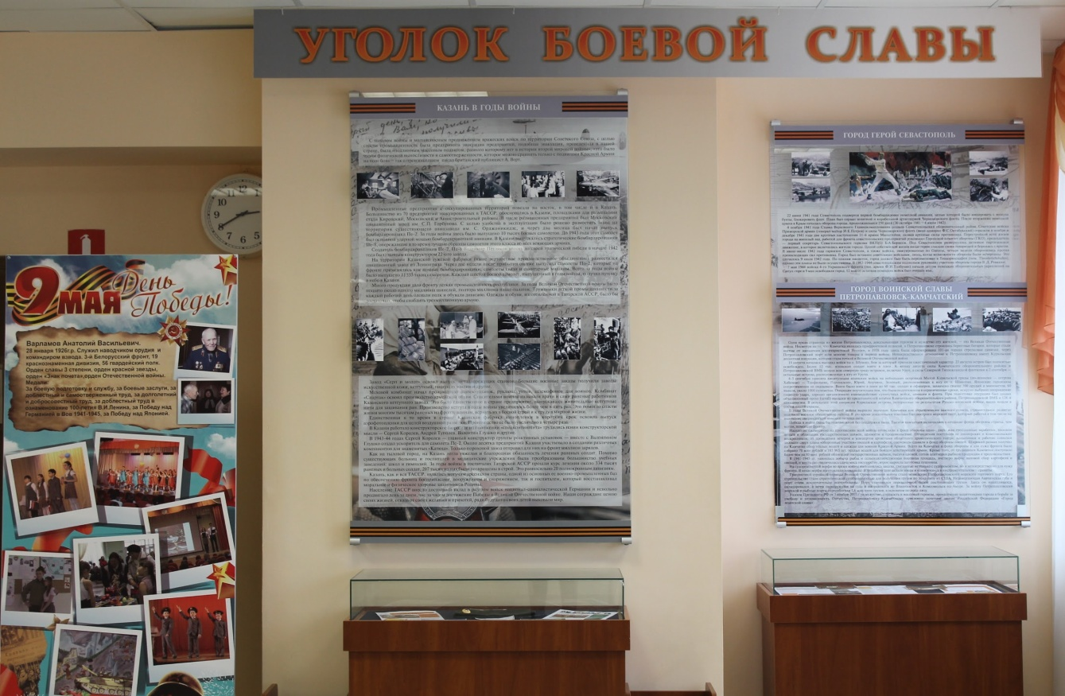
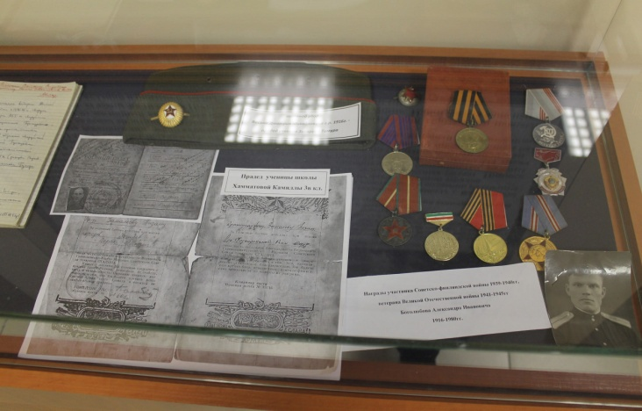
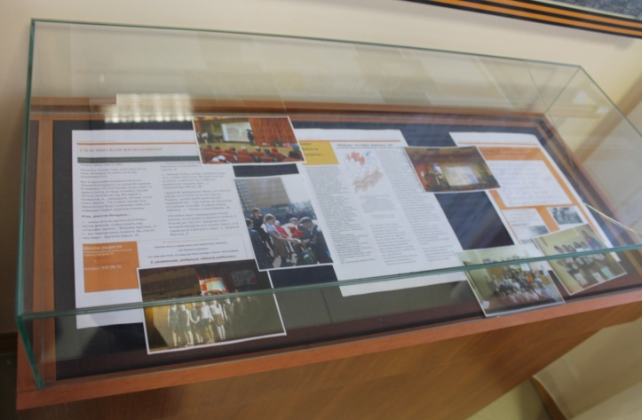
УГОЛОК БОЕВОЙ СЛАВЫ

